Slide 1
Training Material
Authors: Eleni Preza & Catherine Christodoulopoulou CTI

Slide 2
Περιεχόμενα
1. Εισαγωγή
2. Πλατφόρμα SONET-BULL
Μέλη
Εγγραφή
Σύνδεση
Το προφίλ μου/ο λογαριασμός μου
το social network μου
Ομάδες
Μαθησιακά Αντικείμενα (Φόρουμ, Wiki, Αποθετήριο, Μελέτη Περίπτωσης, Επεισόδιο Εκφοβισμού, Εκπαιδευτική Δραστηριότητα, Έρευνα, Πολιτική αντι-εκφοβισμού )
Περιήγηση Μαθησιακών αντικειμένων
το Dashboard μου
Τεστ
Απόρρητο & Ανωνυμία Δεδομένων

Slide 3
1. Εισαγωγή
Το έργο SONETBULL στοχεύει στη δημιουργία μιας πλατφόρμας μέσω της οποίας τα μέλη της σχολικής κοινότητας, θα εκπαιδευτούν και θα εκπαιδεύσουν άλλους στις μεθόδους, στις στρατηγικές αντιμετώπισης του σχολικού εκφοβισμού. Ειδικότερα, οι χρήστες θα έχουν πρόσβαση σε διαπιστευμένο εκπαιδευτικό υλικό, και θα είναι σε θέση να δημιουργήσουν μαθησιακά αντικείμενα και υλικό που θα είναι διαθέσιμα σε άλλους χρήστες για σχολιασμό, συζήτηση ή συμβολή και εμπλουτισμό αυτών
.
Για την πραγματοποίηση αυτής της λειτουργίας της πλατφόρμας, το έργο σκοπεύει να συνδυάσει τις σύγχρονες παιδαγωγικές προσεγγίσεις της ηλεκτρονικής μάθησης και της ομότιμης μάθησης οι οποίες είναι κατάλληλες για ενήλικες εκπαιδευόμενους

Slide 4
2. Πλατφόρμα SONET-BULL

Slide 5
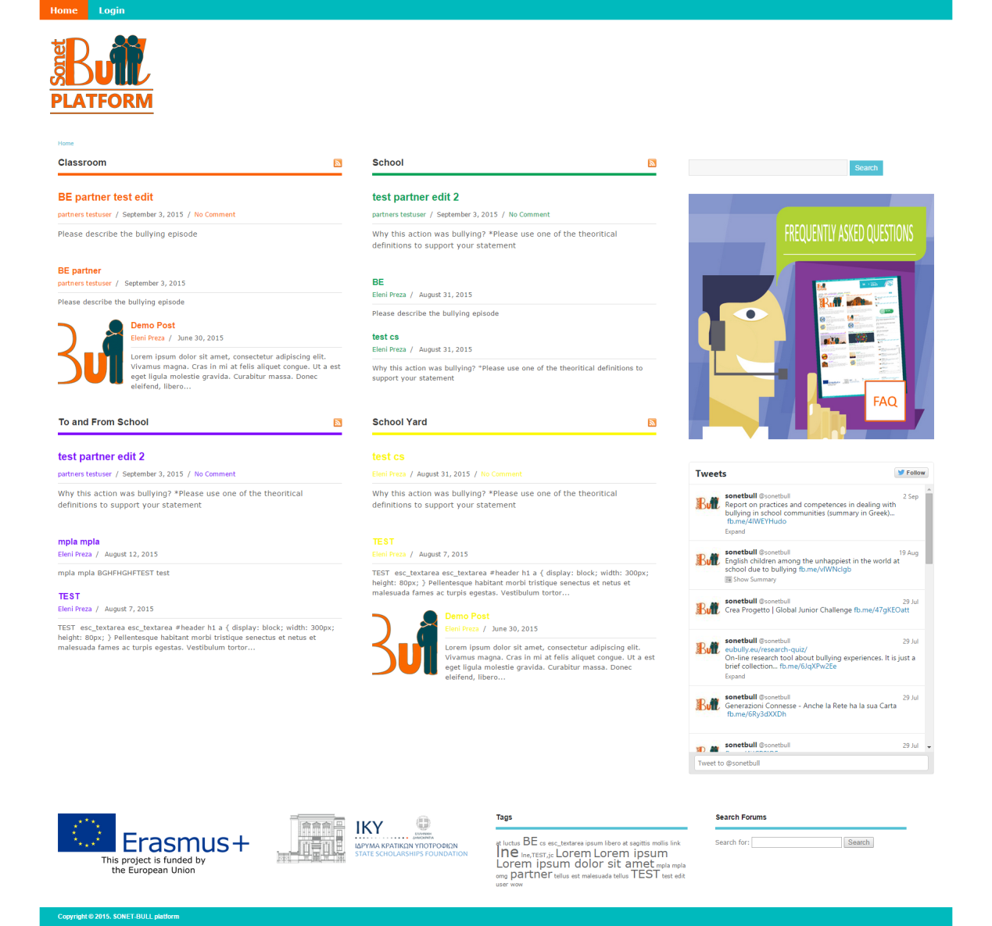
Εισαγωγή της πλατφορμα SONET-BULL Platform για μέλη.
Αρχική Σελίδα

Slide 6
Εγγραφή
Η σελίδα εγγραφή περιέχει τη φόρμα εγγραφής μέσω τις οποίας οι χρήστες μπορούν να εγγραφούν στην πλατφόρμα SONETBULL. Η φόρμα εγγραφής περιλαμβάνει τα ακόλουθα πεδία: Όνομα χρήστη, Όνομα, Επώνυμο, Φύλο, Σχολείο ή οργανισμό, Είδος Λογαριασμού, Όνομα χρήστη, διεύθυνση ηλεκτρονικού ταχυδρομείου, Κωδικό πρόσβασης (με ενεργοποιημένη την επιβεβαίωση κωδικού).

Slide 7
ΒΗΜΑΤΑ ΕΓΓΡΑΦΗΣ
Κάντε κλικ στο κουμπί "Εγγραφή" στην Αρχική σελίδα.
Συμπληρώστε τη φόρμα.
Κάντε κλικ στο κουμπί "Εγγραφή" στο κάτω μέρος της φόρμας.
Ελέγξτε τα mails σας για το email « Ενεργοποίηση του λογαριασμού σας! Έχετε δημιουργήσει με επιτυχία το λογαριασμό σας». Για να αρχίσετε να χρησιμοποιείτε την πλατφόρμα SONETBULL θα χρειαστεί να ενεργοποιήσετε το λογαριασμό σας μέσω του email που μόλις αποστάλθηκε στη διεύθυνσή σας.
Περιμένετε για ένα λεπτό, αν δεν μπορείτε να δείτε το email για να ενεργοποιήσετε το λογαριασμό σας. Αν το email ενεργοποίησης δεν εμφανίζεται στο inbox σας, ελέγξτε τον φάκελο "Spam" .
Κάντε κλικ στο σύνδεσμο ενεργοποίησης στο e-mail. Αυτό θα σας φέρει στην αρχική σελίδα της πλατφόρμας.
Συμπληρώστε τα υπόλοιπα στοιχεία του προφίλ σας- σε περίπτωση που έχετε συμπληρώσει μόνο τα πεδία με την ένδειξη "απαιτείται" κατά την εγγραφή σας- μέσω της σελίδας "Το προφίλ μου". Ή, μπορείτε να πλοηγηθείτε στην σελίδα "My Social Network".

Slide 8
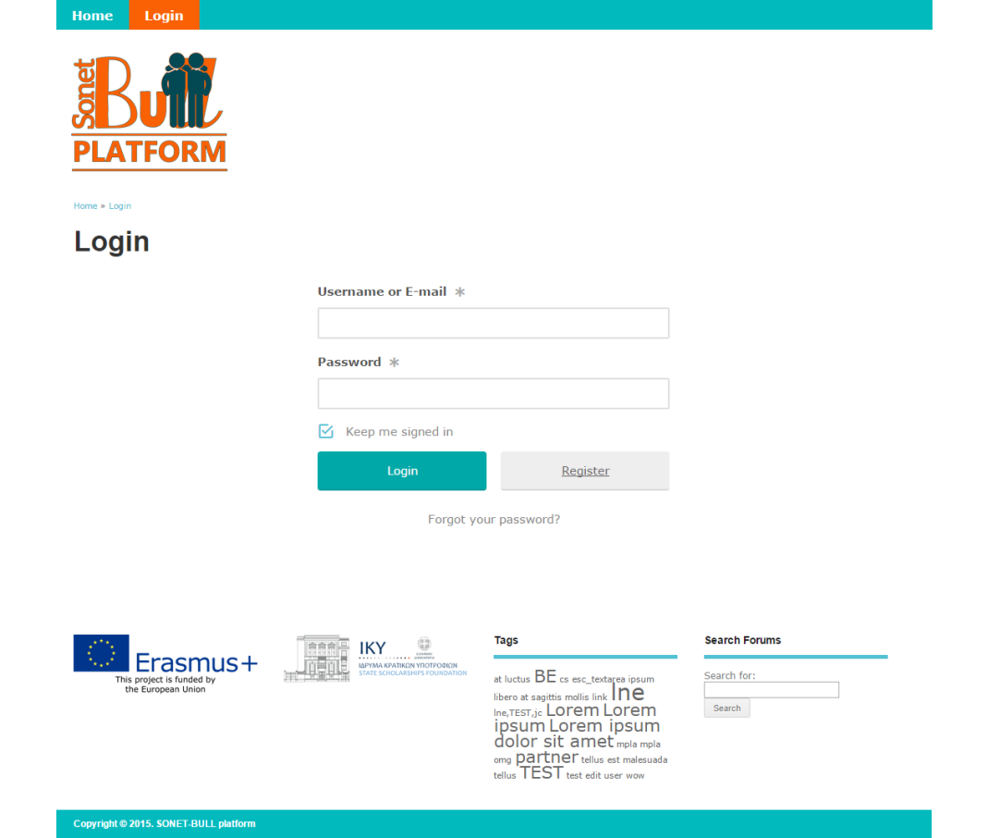
Σύνδεση
Η σελίδα login περιέχει τη φόρμα σύνδεσης και είναι η σελίδα που οι χρήστες μπορούν να συνδεθούν στην πλατφόρμα SONETBULL. Η φόρμα login περιλαμβάνει τα πεδία: όνομα χρήστη ή email και τον κωδικό με δυνατότητα επαναφοράς κωδικού πρόσβασης.

Slide 9
Το Προφίλ μου/Ο Λογαριασμός μου
Η σελίδα "Το προφίλ μου" είναι η σελίδα που εμφανίζει το προφίλ του κάθε χρήστη και περιέχει πληροφορίες για κάθε χρήστη.
"Ο λογαριασμός μου" είναι μια ξεχωριστή σελίδα που περιέχει τις ρυθμίσεις του λογαριασμού για κάθε χρήστη.

Slide 10
Το Social Network μου
Εδώ ο χρήστης μπορεί να δει την δραστηριότητα όλων των χρηστών της πλατφόρμας SONET-BULL platform.

Slide 11
Το Social Network μου → Προσωπικά
Αυτή η σελίδα είναι η καταγραφή όλων των δραστηριοτήτων των χρηστών σε όλη την πλατφόρμα με χρονολογική σειρά. Αν είστε συνδεδεμένοι, υπάρχει ένα πεδίο «ενημέρωση status” πριν τη ροή δραστηριότητας, όπου μπορείτε να δημοσιεύσετε τις απόψεις σας.
Οι χρήστες μπορούν να έχουν πρόσβαση σε αυτή τη σελίδα κάνοντας κλικ στο όνομα ή την εικόνα του προφίλ του λογαριασμού τους, στο "My Social Network
Για περισσότερες λεπτομέρειες σχετικά με τις λειτουργίες κάθε καρτέλας (Ειδοποιήσεις, μηνύματα, ομάδες, φόρουμ, Αποστολή προσκλήσεων, Αποθετήριο κλπ) δείτε το Εγχειρίδιο
.

Slide 12
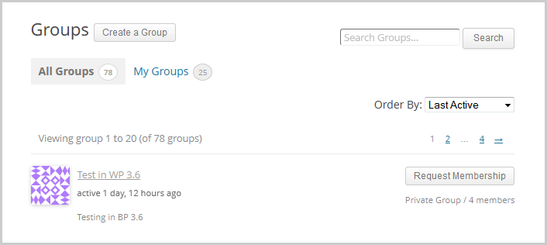
Ομάδες
My Social Network → Personal →
Groups → Memberships
Πώς να ενταχθείτε σε μια Ιδιωτική Ομάδα
Στην σελίδα « Ομάδα» του ιστοτόπου σας, κάντε κλικ στο κουμπί "Αίτηση Μέλους" της Ιδιωτικής Ομάδας που θέλετε να συμμετάσχετε.
Θα δείτε το κείμενο στο κουμπί "Αίτηση για Μέλος" να αλλάζει σε "Αίτηση κατατέθηκε».
Το αίτημά σας για συμμετοχή στην ομάδα αποστέλλεται στον διαχειριστή της Ομάδας
Για περισσότερες πληροφορίες για τις ομάδες δείτε το Εγχειρίδιο.
.

Slide 13
Το Social Network μου → Προσωπικά → Αποστολή προσκλήσεων
Η πλατφόρμα SONETBULL έχει την δυνατότητα, για εγγραμμένους χρήστες, να στείλει προσκλήσεις σε μη-μέλη της πλατφόρμας για να γραφτούν

Slide 14
Φορουμ
Οι χρήστες έχουν τη δυνατότητα να είναι μέλη των προκαθορισμένων φόρουμ της πλατφόρμας SONETBULL και να δημιουργούν Topics. Ένα φόρουμ δίνει τη δυνατότητα στους χρήστες να μάθουν διαλέγοντας μια συγκεκριμένη Ομάδα Μαθητών στην οποία μπορούν νε θέσουν το ερώτημα (π.χ. εκπαιδευτικοί, γονείς, Διευθυντές Σχολείων, κλπ). Μέσω της συζήτησης του Φόρουμ, οι χρήστες μπορούν να θέσουν σε εφαρμογή τις γνώσεις που αποκτήθηκαν κατά την κατάρτιση, τόσο σε σχέση με το θεωρητικό υπόβαθρο όσο και μέσω της ομότιμης μάθησης
Αυτό το εργαλείο βρίσκεται στο τμήμα της πλατφόρμας με τίτλο "Φόρουμ".
Για περισσότερες πληροφορίες δείτε το εγχειρίδιο

Slide 15
Wiki
Οι χρήστες έχουν την δυνατότητα να δημιουργήσουν/αναρτήσουν αρχεία προκειμένου να περιγράψουν ορισμούς του bullying κλπ

Slide 16
Αποθετήριο
Το Αποθετήριο χρησιμεύει σαν ένα online πρόγραμμα προβολής και διαχείρισης αρχείων.
Όλα τα αρχεία που ανεβαίνουν, συγκεντρώνονται σε μία σελίδα με το όνομα «αποθετήριο».
Το κάθε αρχείο θα έχει αντίστοιχες ετικέτες και θα ανήκει σε συγκεκριμένες κατηγορίες.

Slide 17
Μελέτες περίπτωσης (1/2)
Οι μελέτες περίπτωσης είναι τυπικά παραδείγματα του είδους της γνώσης/μάθησης που πραγματεύεται το έργο. Είναι σημαντικό για κάθε χρήστη-πυρήνα να γνωρίζει πως θα παρουσιάσει μια περίπτωση και πως θα διηγηθεί την ιστορία με ένα ουσιαστικό τρόπο στους άλλους .
Ο αφηγητής θα πρέπει να είναι είτε ένας από τους φορείς (δάσκαλος, γονέας, διευθυντής σχολείου) ή μέλος της ευρύτερης σχολικής κοινότητας. Η κοινοποίηση των περιπτώσεων πρέπει να συμμορφώνεται με τη δεοντολογία των εκθέσεων χωρίς να αποκαλύψει τα ονόματα των παιδιών ή τη διεύθυνση του σχολείου. Ως διακριτικό στοιχείο χρησιμοποιούμε την κατηγοριοποίηση των τομέων (Σχολείο, Από και προς το Σχολείο, στο Σπίτι, σε άλλους Χώρους).
Οι Μελέτες περίπτωσης θα υλοποιηθούν μέσω της χρήσης φόρμας με προκαθορισμένα πεδία. Η φόρμα αυτή θα είναι διαθέσιμη στο τμήμα της πλατφόρμας με τίτλο «Μελέτες Περίπτωσης». Στην ενότητα αυτή θα υπάρχουν παραδείγματα μελετών περίπτωσης (όπως προέκυψαν από το Ο1). Ο συγγραφέας / χρήστης θα έχει τη δυνατότητα να δημιουργήσει τη δική του μελέτη περίπτωσης συμπληρώνοντας τα προκαθορισμένα πεδία. Τέλος, ο χρήστης θα μπορεί να θέσει ερωτήσεις στους μελλοντικούς αναγνώστες / σχολιαστές (π.χ. «Πώς νομίζετε ότι ο διευθυντής του σχολείου θα έπρεπε να είχε αντιδράσει;»). Δείτε μέρος της φόρμας:

Slide 18
Μελέτες περίπτωσης(2/2)

Slide 19
Επεισόδιο Εκφοβισμού (Bullying) (1/2)
Πολλοί δάσκαλοι / γονείς έχουν γίνει μάρτυρες επεισοδίων εκφοβισμού στην καθημερινή ζωή, στα οποία δεν ξέρουν πώς να παρέμβουν. Με αυτόν το Μαθησιακό Αντικείμενο ο χρήστης περιγράφει ένα επεισόδιο εκφοβισμού σε άλλους χρήστες. Το επεισόδιο θα μπορούσε να είναι πραγματικό ή υποθετικό. Ο σκοπός αυτής της σύντομης περιγραφής ενός επεισοδίου εκφοβισμού είναι να μοιραστεί (από τον συγγραφέα) ή να τονιστεί (από άλλους χρήστες) η πιο κατάλληλη τεχνική για την αντιμετώπιση του εκφοβισμού.
Το επεισόδιο εκφοβισμού θα υλοποιηθεί μέσω της χρήσης φόρμας με προκαθορισμένα πεδία. Η φόρμα αυτή θα είναι διαθέσιμη στο τμήμα της πλατφόρμας με τίτλο «Επεισόδια εκφοβισμού". Η φόρμα θα είναι μικρότερη και απλούστερη από αυτή της Μελέτης Περίπτωσης
Δείτε τη φόρμα Επεισόδια Εκφοβισμού παρακάτω:

Slide 20
Επεισόδιο Εκφοβισμού (Bullying)(2/2)

Slide 21
Εκπαιδευτική Δραστηριότητα
Αντικατοπτρίζει την κατανόηση και εμβάθυνση ενός θεωρητικού αντικειμένου και την ίδια στιγμή δείχνει την ικανότητα του χρήστη να μεταδώσει αυτή τη γνώση σε άλλους, κυρίως στους μαθητές.
Η εκπαιδευτική δραστηριότητα αναφέρεται κυρίως σε χρήστες που είναι εκπαιδευτικοί, διευθυντές σχολείων κλπ, και δίνει την ευκαιρία σε όποιον θέλει να προγραμματίσει και να εφαρμόσει μια εκπαιδευτική δραστηριότητα στην τάξη και να αξιολογήσει τα αποτελέσματά της.
Η δράση στοχεύει στη διδασκαλία στην τάξη σχετικά με τον εκφοβισμό (τι είναι αυτό; πώς μπορείτε να προστατεύσετε τον εαυτό σας; Τι θέλουν οι άλλοι να κάνουν για σένα;), αλλά δεν είναι μόνο μια παραδοσιακή μέθοδος μάθησης. Η δραστηριότητα αυτή έχει ως στόχο να αυξήσει τη δημιουργικότητα των εκπαιδευτικών και να εξερευνήσουν τις μεθόδους διδασκαλίας μέσα από διάφορα υλικά (όπως ταινίες, βιβλίο, παιχνίδι ρόλων κλπ).
Οι Εκπαιδευτικές Δραστηριότητες θα υλοποιηθούν μέσω της χρήσης φόρμας με προκαθορισμένα πεδία. Η φόρμα αυτή θα είναι διαθέσιμη στο τμήμα της πλατφόρμας με τίτλο. «Εκπαιδευτική Δραστηριότητα".
Στο τέλος των εκπαιδευτικών δραστηριοτήτων οι καθηγητές θα πρέπει να αξιολογούν τα ευρήματά τους και να παρουσιάζουν τα αποτελέσματα στους συναδέλφους τους, οι οποίο θα έχουν τη δυνατότητα να αξιολογούν και να ανατροφοδοτούν τον συγγραφέα.

Slide 22
Έρευνα
Αυτό το Μαθησιακό Αντικείμενο θα υλοποιηθεί με τη χρήση του "Google forms" οι οποίες θα τροποποιηθούν και θα προσαρμοστούν έτσι ώστε να εξυπηρετούν το σκοπό του Μαθησιακού Αντικειμένου. Ειδικότερα, οι χρήστες θα έχουν τη δυνατότητα να δημιουργήσουν τα δικά τους ερωτηματολόγια και να τα μοιραστούν με τους υπόλοιπους χρήστες. Επιπλέον, αν ο χρήστης θέλει να επεξεργαστεί τα παραγόμενα αποτελέσματα της έρευνας, θα είναι σε θέση να αναρτήσει τα αποτελέσματα του " Google forms» (σε ένα γράφημα κλπ) και θα μπορεί να δημιουργήσει μια ομάδα στην οποία θα μπορεί να συζητήσει τα αποτελέσματα της έρευνας με άλλους χρήστες της πλατφόρμας. Τα παραγόμενα αποτελέσματα της συζήτησης της ομάδας μπορούν να αναπτυχθούν περαιτέρω με τη χρήση του εργαλείου Blog (για τη δημοσίευση των ευρημάτων της έρευνας)
Google Forms εργαλείο (https://www.google.com/forms/about/ , HELP).

Slide 23
Πολιτική Αντί-εκφοβισμού
Η φόρμα αυτή θα είναι διαθέσιμη στο τμήμα της πλατφόρμας με τίτλο“Πολιτική Αντί-εκφοβισμού”. Στην ενότητα αυτή θα υπάρξει ένα παράδειγμα Πολιτικής
Ο χρήστης πρέπει να λαμβάνει υπόψη του το παράδειγμα και στη συνέχεια να συμπληρώστε τη φόρμα (η φόρμα εκκρεμεί)
Σε ένα δεύτερο στάδιο, εάν το επιθυμεί ο χρήστης, και σαν μέρος ενός περαιτέρω Αντικειμένου Μάθησης, τα αποτελέσματα των ερευνών θα μπορούσαν να συνδυαστούν από τους εκπαιδευόμενους και να δημιουργήσουν κοινές δραστηριότητες και ένα ευρύτερο κομμάτι της έρευνας / γνώσης. αυτό περιλαμβάνει τη συμμετοχή ενός αριθμού εκπαιδευομένων που θα συγκρίνουν και θα αντιπαραθέτουν τα αποτελέσματα και θα δημιουργούν τμήματα της έρευνας και παρατηρήσεις επί αυτών

Slide 24
Περιήγηση Εκπαιδευτικών Αντικειμένων
Ο χρήστης θα έχει την δυνατότητα να περιηγηθεί στα αναρτημένα Μαθησιακά Αντικείμενα από ορισμένες προκαθορισμένες κατηγορίες
.

Slide 25
Το Ταμπλό μου (1/2)
Αυτό είναι ένας τμήμα όπου ο κάθε χρήστης μπορεί να δει τα Μαθησιακά Αντικείμενα που έχει αναρτήσει (επεισόδια εκφοβισμού, Μελέτες Περίπτωσης, Εκπαιδευτικές Δραστηριότητες) και θα έχει τη δυνατότητα να τις επεξεργαστεί ή να τις διαγράψει. Αυτά τα κουμπιά θα είναι επίσης διαθέσιμα στην Αρχική Σελίδα, στην δυνατότητα Περιήγησης, στην Αναζήτηση κ.λπ. :

Slide 26
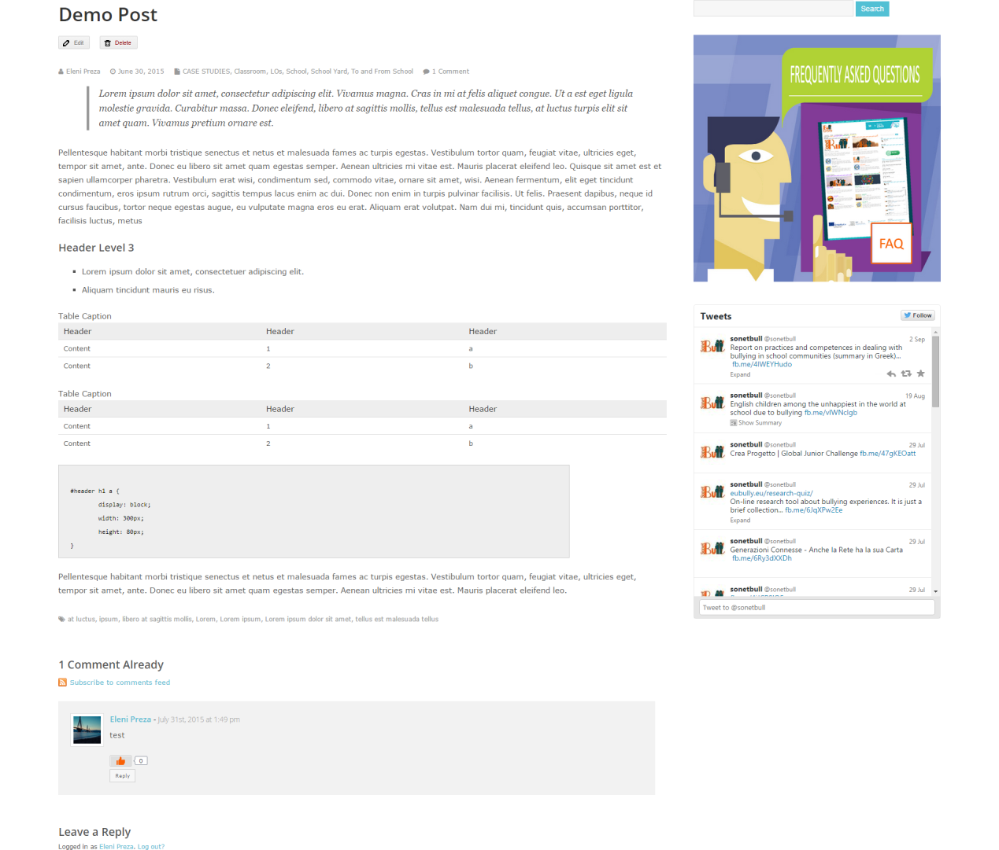
Το Ταμπλό μου(2/2)

Slide 27
Τεστ
Τα ακόλουθα ερωτηματολόγια ΑΞΙΟΛΟΓΗΣΗΣ για τους χρήστες που θα πραγματοποιηθούν αφού μελετηθεί το αντίστοιχο υλικό, θα είναι διαθέσιμα μέσω της πλατφόρμας:
Ερωτήσεις πολλαπλής επιλογής - Ενότητα Εκπαιδευτές
Ερωτήσεις πολλαπλής επιλογής - Ενότητα Γενική
Ο χρήστης μετά τη λήψη του τεστ θα είναι σε θέση να δει άμεσα τα αποτελέσματα και να τα λάβει τα μέσω e-mail.

Slide 28
Προστασία και Ανωνυμία Δεδομένων
Δεδομένου ότι το έργο ασχολείται με το ευαίσθητο θέμα του σχολικού εκφοβισμού και πραγματεύεται πραγματικές καταστάσεις ο Βασικός κανόνας που διέπει το έργο είναι η ανωνυμία του εμπλεκόμενου προσώπου, ιδίως του ανήλικου.
Όλα τα άτομα θα πρέπει να αναφέρονται είτε με τα αρχικά τους ή με ψευδώνυμα Επιπλέον, οι κανόνες καλής συμπεριφοράς μεταξύ των χρηστών (πολιτική αντιμετώπισης προσβλητικών σχόλιων, κλπ) θα προσδιορίζεται και θα περιλαμβάνεται στους Όρους χρήσης (TOU), που θα διέπουν τα μέλη της πλατφόρμας

